Slide 1
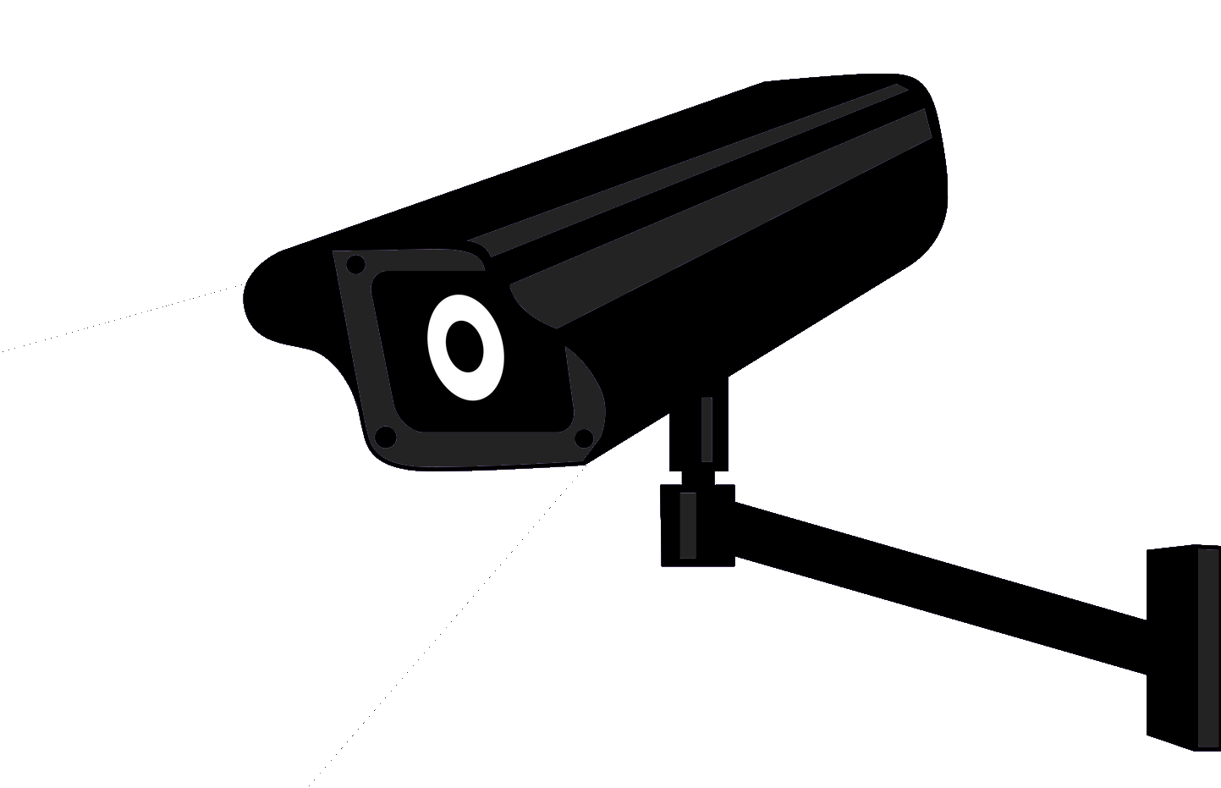

Vie privée et surveillance de masse
Par Marc Gagné, Hafedh Jebalia, Paul-Emmanuel Sotir et Alp Yucesoy

Slide 2
À l'ère de la surveillance de masse, est-il toujours possible d'avoir une vie privée, sans pour autant sacrifier sa vie sociale ?

Slide 3
Plan
La vie privée, hier et aujourd'hui
Les nouvelles technologies de surveillance
Les moyens pour protéger sa vie privée

Slide 4
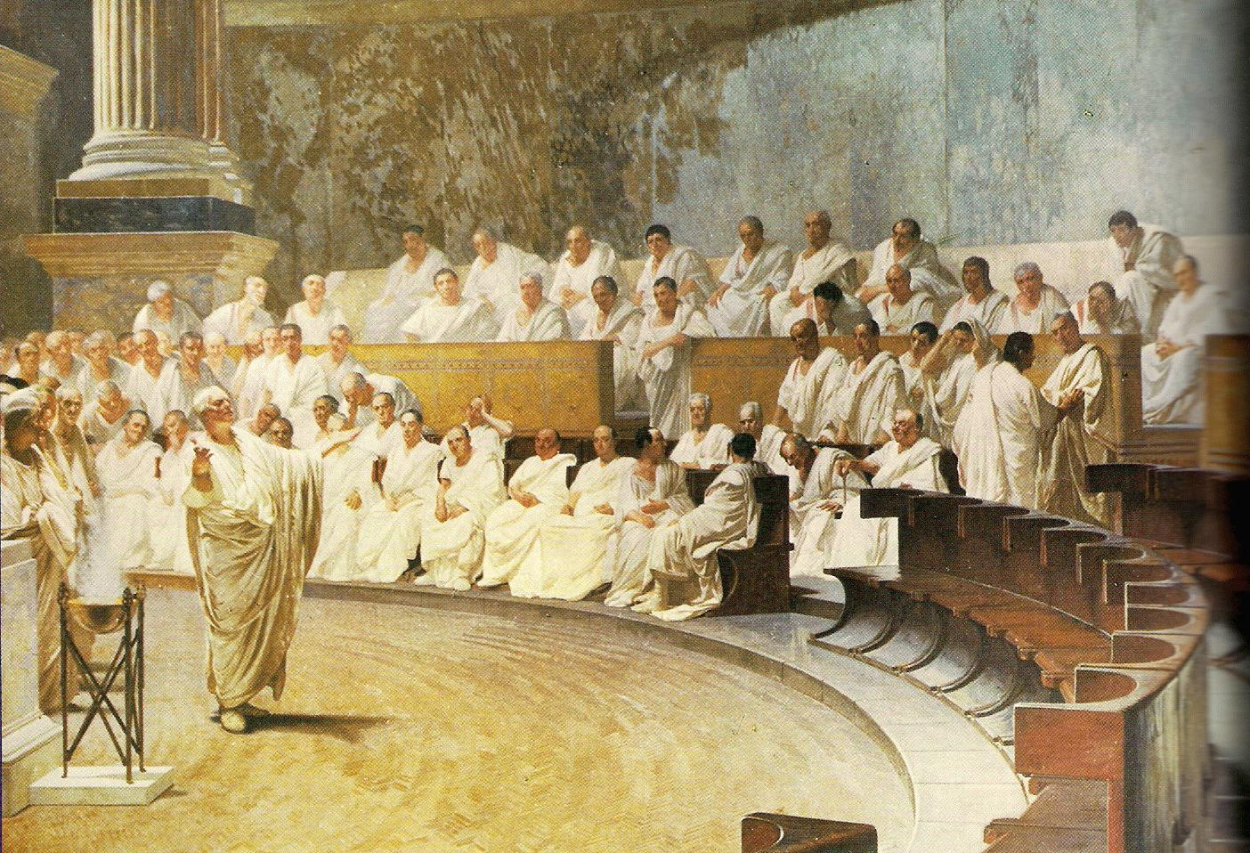
1) La vie privée, hier et aujourd'hui

Slide 5
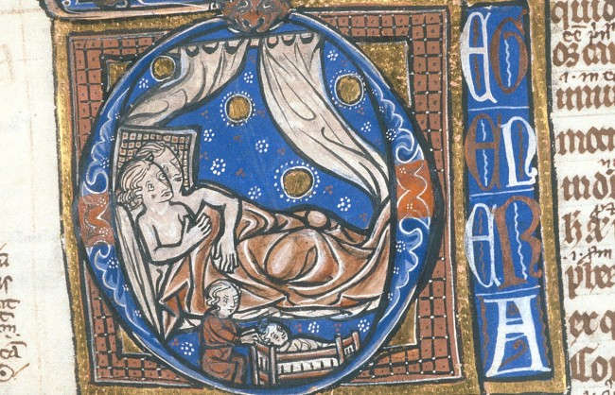
1) La vie privée, hier et aujourd'hui

Slide 6
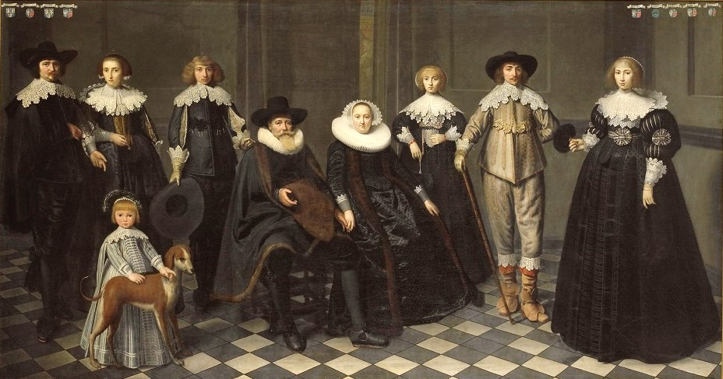
1) La vie privée, hier et aujourd'hui

Slide 7
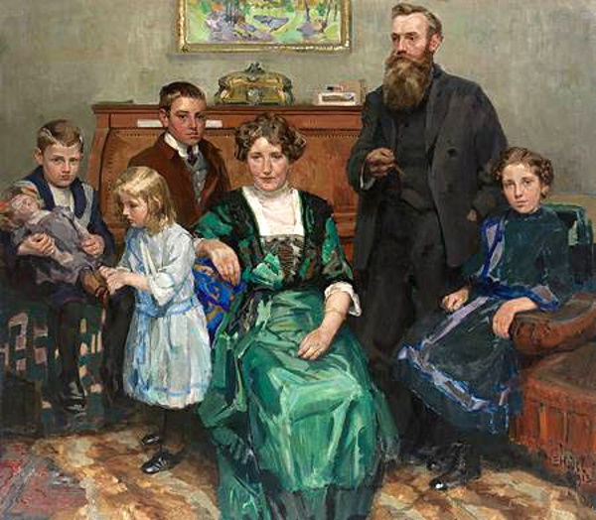
1) La vie privée, hier et aujourd'hui

Slide 8
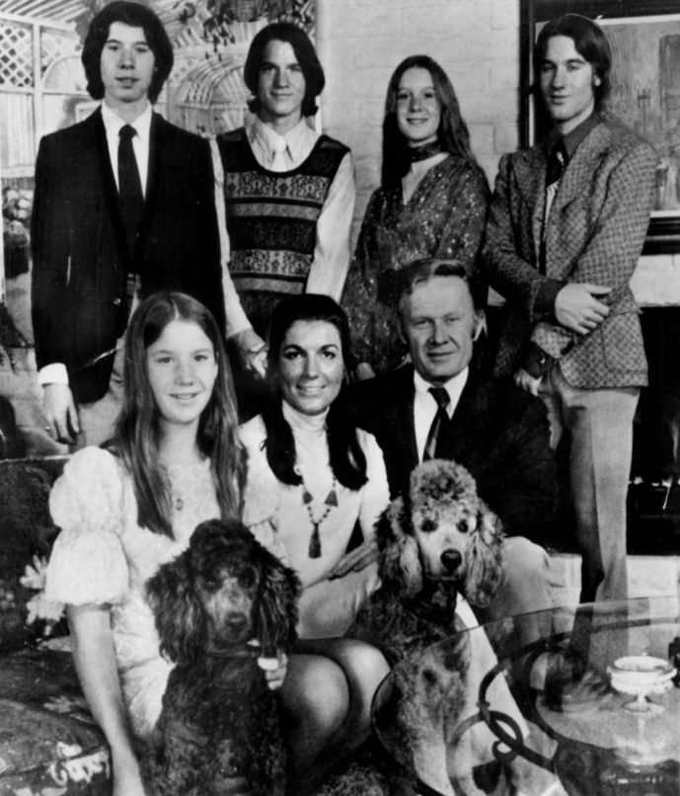
1) La vie privée, hier et aujourd'hui

Slide 9
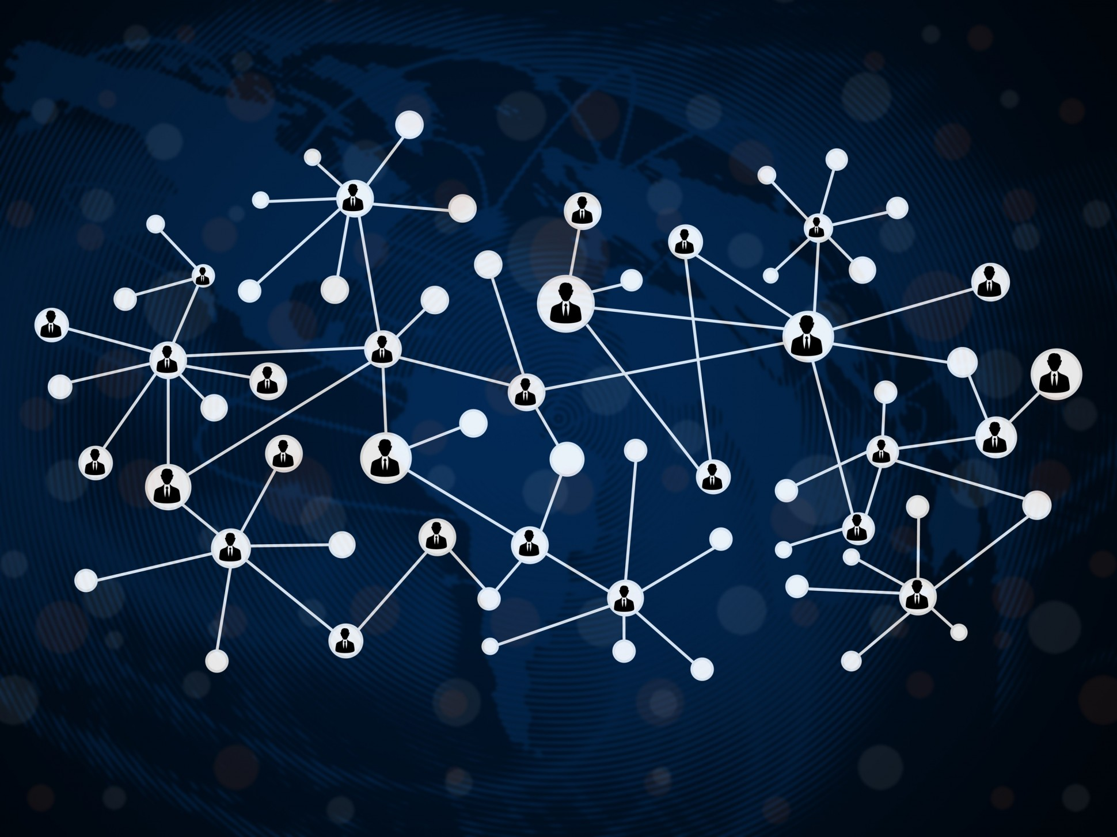
1) La vie privée, hier et aujourd'hui

Slide 10
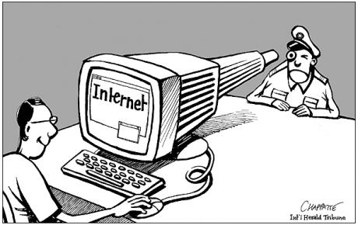
2) Les nouvelles technologies de surveillance

Slide 11


2) Les nouvelles technologies de surveillance
Révélations Snowden en 2013
PRISM
MUSCULAR
XKeyscore
Five Eyes
  Australie
  Canada
  États-Unis d'Amérique
  Nouvelle Zélande
  Royaume-Uni
DGSE
ECHELON
Skynet

Slide 12


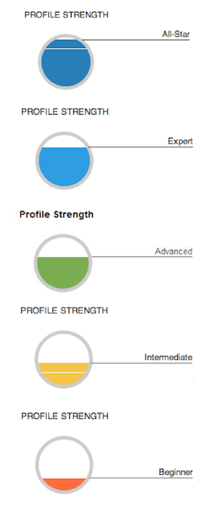

2) Les nouvelles technologies de surveillance

Slide 13
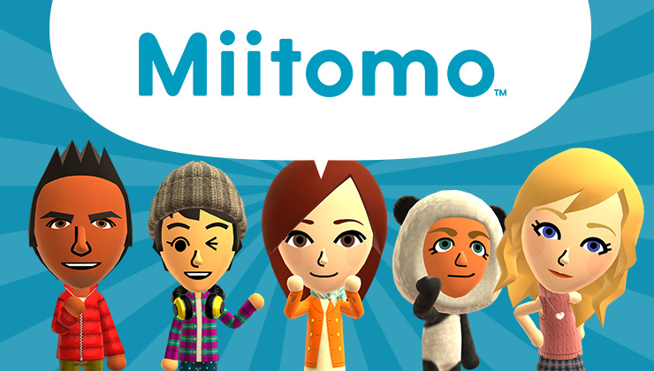
2) Les nouvelles technologies de surveillance

Slide 14
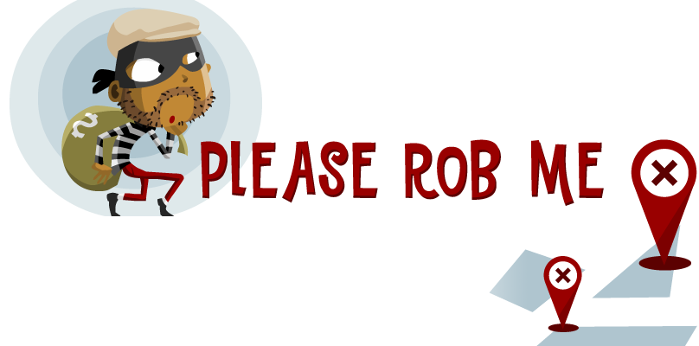
2) Les nouvelles technologies de surveillance

Slide 15
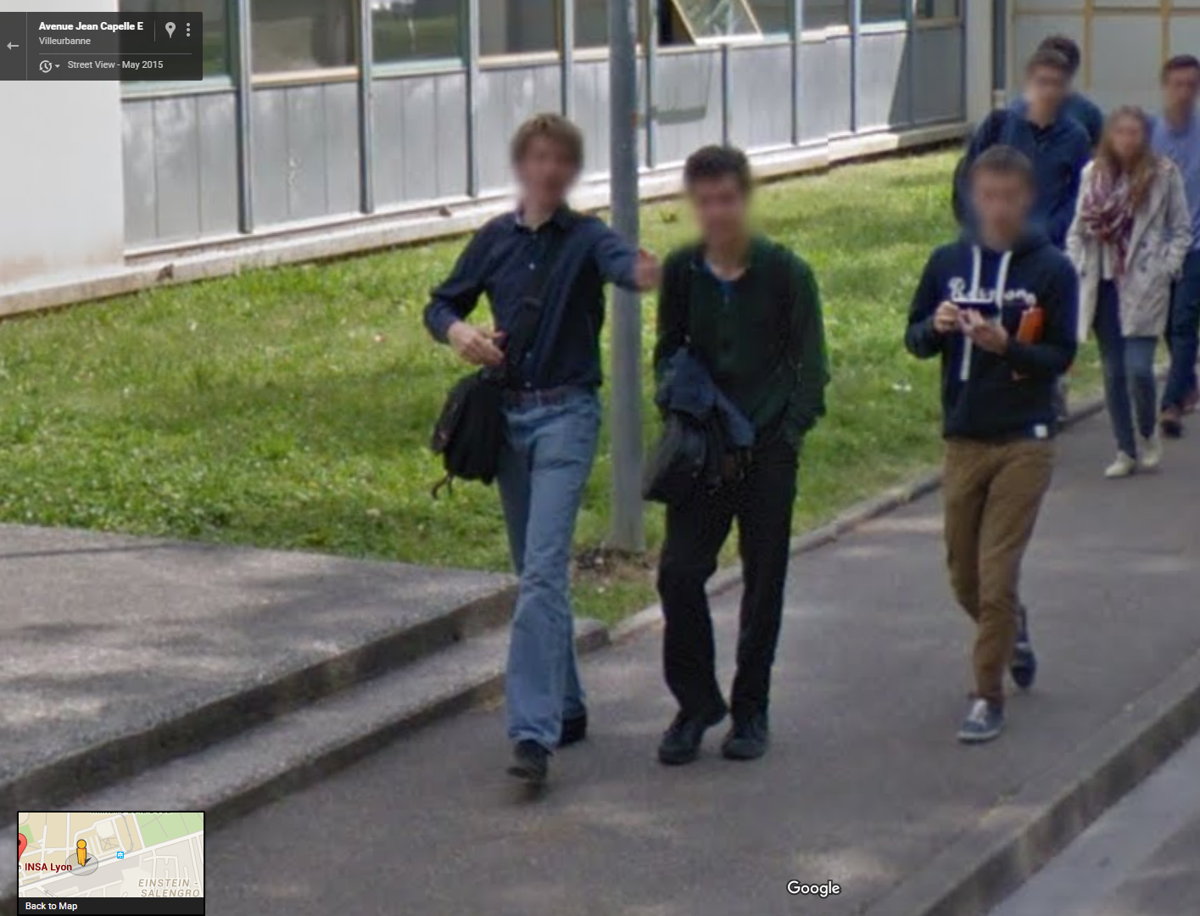

2) Les nouvelles technologies de surveillance

Slide 16
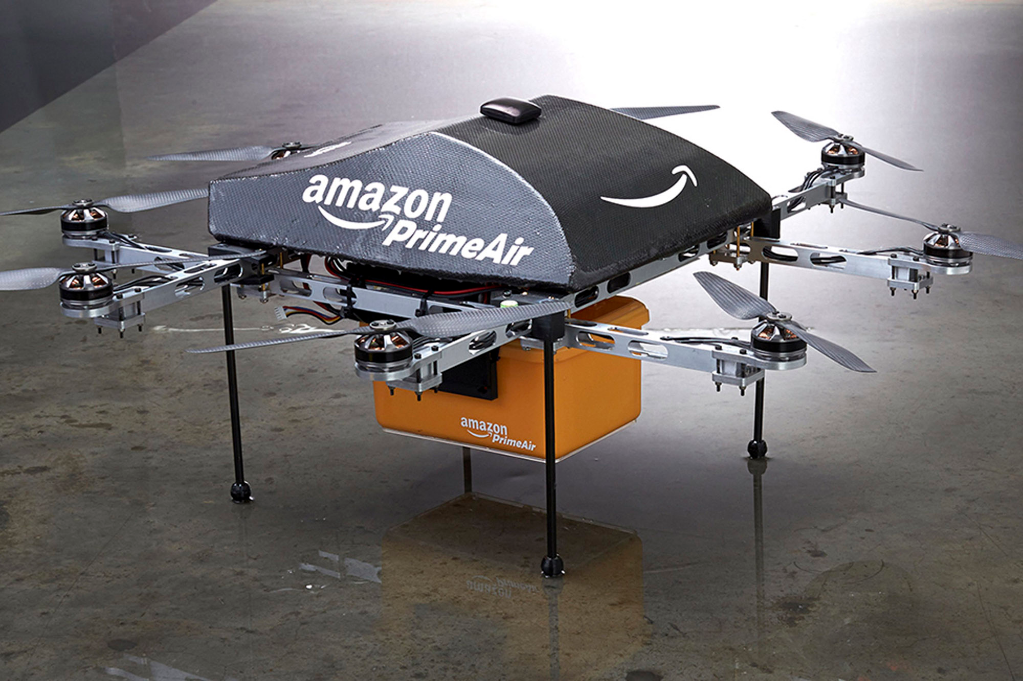
2) Les nouvelles technologies de surveillance

Slide 17

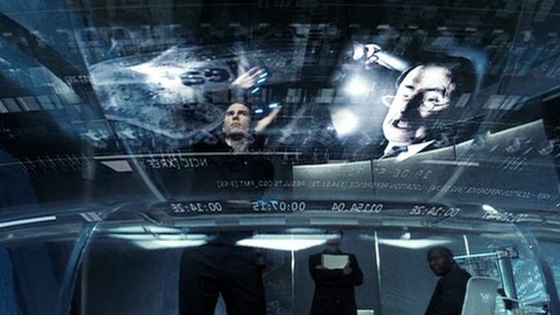
2) Les nouvelles technologies de surveillance

Slide 18
3) Les moyens pour protéger sa vie privée
Moyens techniques
Le projet Tor
Le VPN

Slide 19
3) Les moyens pour protéger sa vie privée
Quelques bonnes pratiques
Contrôler les cookies
Désactiver le GPS
Ne pas tout mettre sur le net
Bien régler les paramètres de ses applications

Slide 20
3) Les moyens pour protéger sa vie privée
Les moyens légaux
Les lois qui protègent la vie privée : article 323 du code pénal
Droit à l'oubli

Slide 21
Conclusion

Slide 22
Questions
La surveillance de masse est-elle un compromis acceptable pour la protection des citoyens ?
La protection de la vie privée devrait-elle être de la responsabilité de l'utilisateur ?
Où devrait s'arrêter la sphère publique et commencer la sphère privée ?

